Slide 1
Collaborative Translation Efforts (CTE） トライアル 報告
2019年2月

Slide 2
CTE のビジョン（仮案）
More productive translation in “Open Source” way;
with more Openness,more Collaboration,
and much more Fun!

Slide 3
目次
翻訳活動における課題感
CTEの狙い、方向性
トライアル実施の方向性
1st トライアル（1人）
2nd トライアル（2人）
現時点での考察
知見、所感
今後の展望

Slide 4
OSS関連の翻訳活動における課題認識
「質」の問題：OSS基礎知識と翻訳スキルの間のジレンマ
適切な翻訳には技術、歴史、カルチャーなどOSS 基礎知識が不可欠。有償の翻訳専門業者でも期待値に届かない
一方で、OSSの基礎知識があっても翻訳スキルが属人的であり 期待値に届かない
「量」の問題：スケールしないプロセス
選定→翻訳→レビュー→リリース、 それぞれでボトルネックが顕在化
選定・
準備
翻訳
レビュー
リリース

Slide 5
プロセスにおける主なボトルネック
マネジメント・全体可視化
C
B
A翻訳プロジェクト
本トライアルで注力
選定
準備
翻訳
レビュー
リリース
①主翻訳者が全てを翻訳
⇒翻訳者の使える時間とスキルレベルで
時間がかかる
⇒さらに質の面でも属人的になりがちで
レビューにも影響
②複数人によるシーケンシャルレビュー
⇒一人のレビューに時間がかかる
⇒さらにレビューのレビューが はいり時間がかかる
⇒さらにメールベースのやり取りで 時間がかかる
③リリース
⇒文書整形、DTP等の スキル保有者が少なく
負荷が集中（なかなか
リリースできない）

Slide 6
CTEの狙い、方向性
狙い：前頁①②の「量」の問題にフォーカスし、「質」への好循環を生み出す
まずは「多産」な翻訳活動にする
ピアレビューを活性化し、翻訳プロセスを「楽しく」する
人が人を呼び、より多産な活動へとスケールする
方向性：ツールによる翻訳自動化とレビューのリアルタイム化
ツール１：Google 機械翻訳⇒翻訳時間の短縮、レビューへの注力
ツール２：Hackmd⇒リアルタイムでの同時レビュー（md修正作業）
ツール３：Slack⇒リアルタイムでの同時レビュー（コミュニケ―ション）
評価指標：
①進捗効率⇒Words/day: ⇒一日あたりの翻訳進捗度合。大きいほどよい。
②作業効率⇒Minuites/(man・word) ⇒1人当たり、1文字にかかる作業時間。小さいほどよい

Slide 7
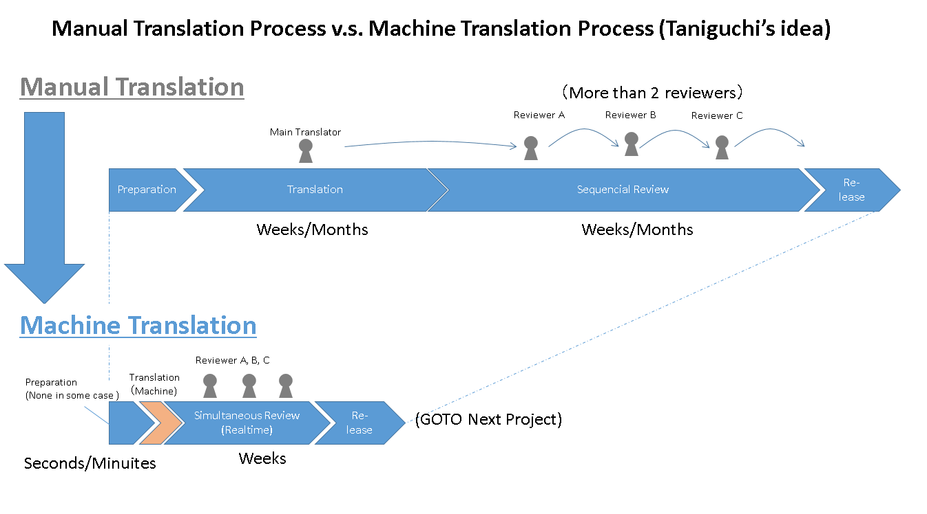
CTE の狙い、方向性（つづき）
つまり上（手作業中心）から下（自動化活用）に向かい翻訳活動全体が効率化されることを期待する

Slide 8
トライアルにおける基本方針
作業時間を測定し、記録に残すこと
⇒最終的な評価指標なので。ざっくりとでよいので記録に残す
オンライン クロスレビューは短い時間で周期的に行うこと
⇒一人で作業したり考え込む時間を極力なくす
⇒まとまってやらない。細かく刻んで心理的障壁を低く
⇒TODOを抽出し、確実につぶしていく（TODO管理）
オンラインレビューのコミュニケーションはすべてチャットで行うこと
⇒音声よりもチャットの方がスケールしやすい（心理的障壁を低くする）
なによりも楽しめるように
⇒内容を楽しむ（原文に書かれている執筆者のアイデア、考え）
⇒やりとりを楽しむ（雑談も交えて）
⇒進捗を楽しむ

Slide 9
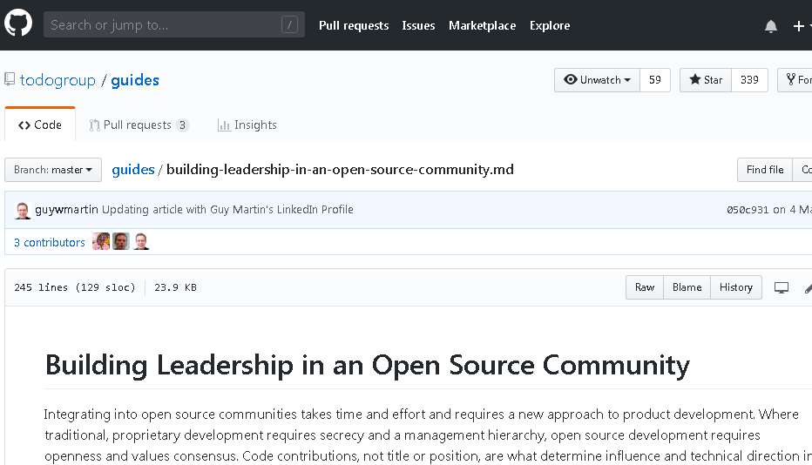
1st トライアル（1人）
目的：まず1人だけでどれぐらい時間がかかるのかを検証する
翻訳対象：
TODO Group「Building Leadership in an Open Source Community」
約3600ワード（改行なしで約24,000文字）
作業人数：1人（谷口）
開始時期：2018年10月28日

Slide 10
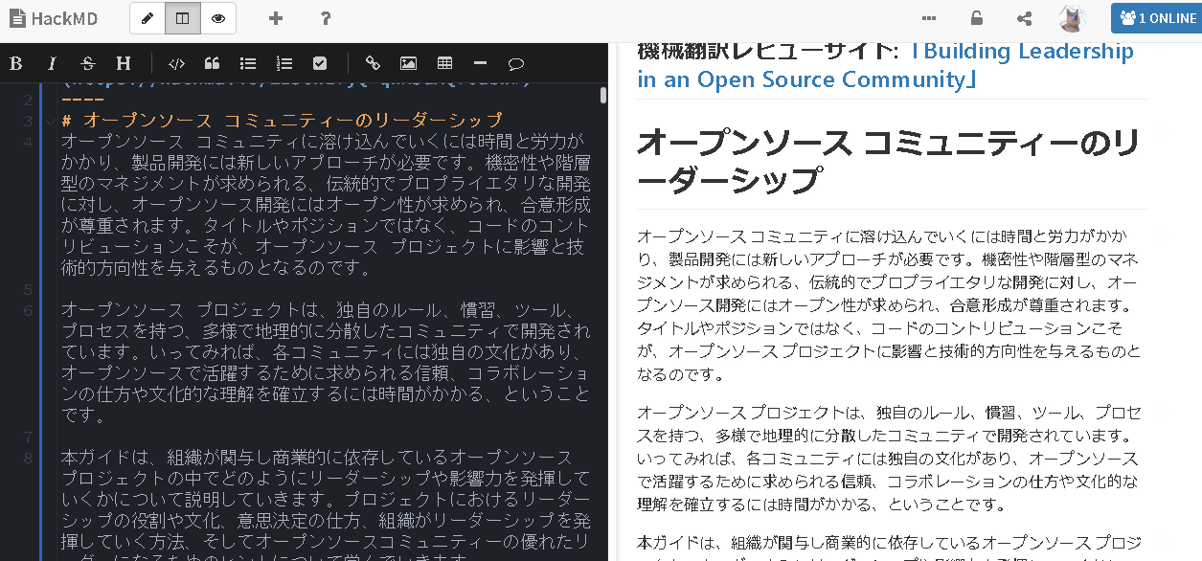
1st トライアル（1人）:作業の様子（レビュー）

Slide 11
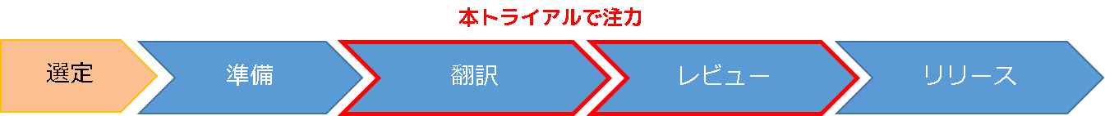
1st トライアル：結果
成果物： 「オープンソース コミュニティのリーダーシップ」 https://hackmd.io/aibsz3_JTqStRbyTdVO7rA
作業期間： 2018年10月28日～2018年11月26日（32日間）
翻訳：Google機械翻訳 ⇒30分（文字制限による切り貼り作業あり）
レビュー ⇒870分（14.5h)
レビュー（ツールによる校正）⇒30分
リリース：画像リンク作成 ⇒30分
合計：960分（16h)
評価指標
進捗効率 ：112.5 ワード/日 （3600ワード/32日間）
作業効率（翻訳＋レビュー）：0.26分/人・ワード （930分/1人/3600ワード＝0.26）
※注）実際のところ1人でレビューは完結しないので指標はこれよりも悪くなる

Slide 12
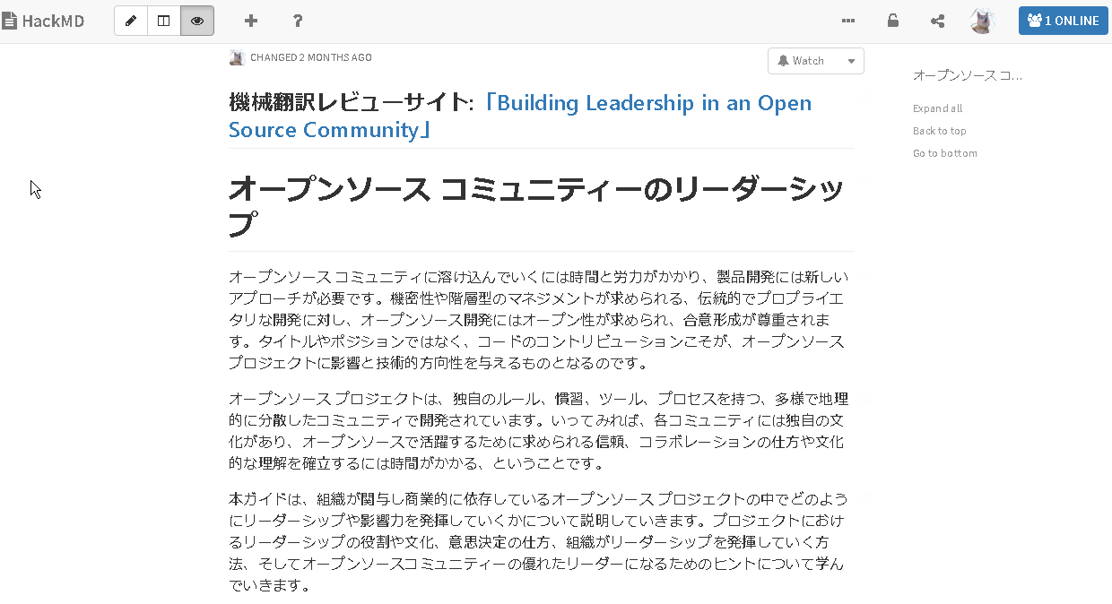
1st トライアル：結果（成果物）
https://hackmd.io/zgthoZZcTl-s3JXAg1pgkw?view

Slide 13
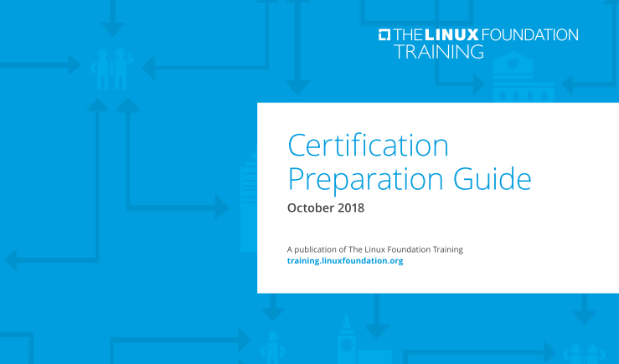
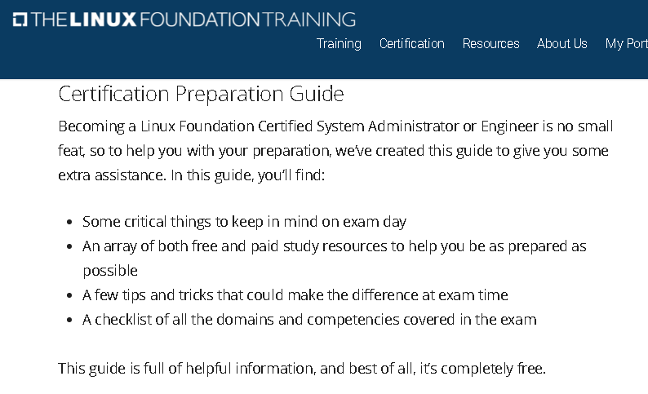
2nd トライアル
目的：2人でコラボレーションした場合の効果を検証する
翻訳対象：
LF「 Certification Preparation Guide 」
（１）紹介・DLサイト（ 104 ワード、591文字）
（２）スライド（ 4,212 ワード、27,799文字、21頁）
作業人数：２人（LF Japan 佐藤さん、谷口） ※加えてエンジニア視点での内容チェックの必要性からNECソリューションイノベータの稲生氏が技術監修に協力
開始時期：2018年12月27日
紹介/DLサイト
スライド

Slide 14
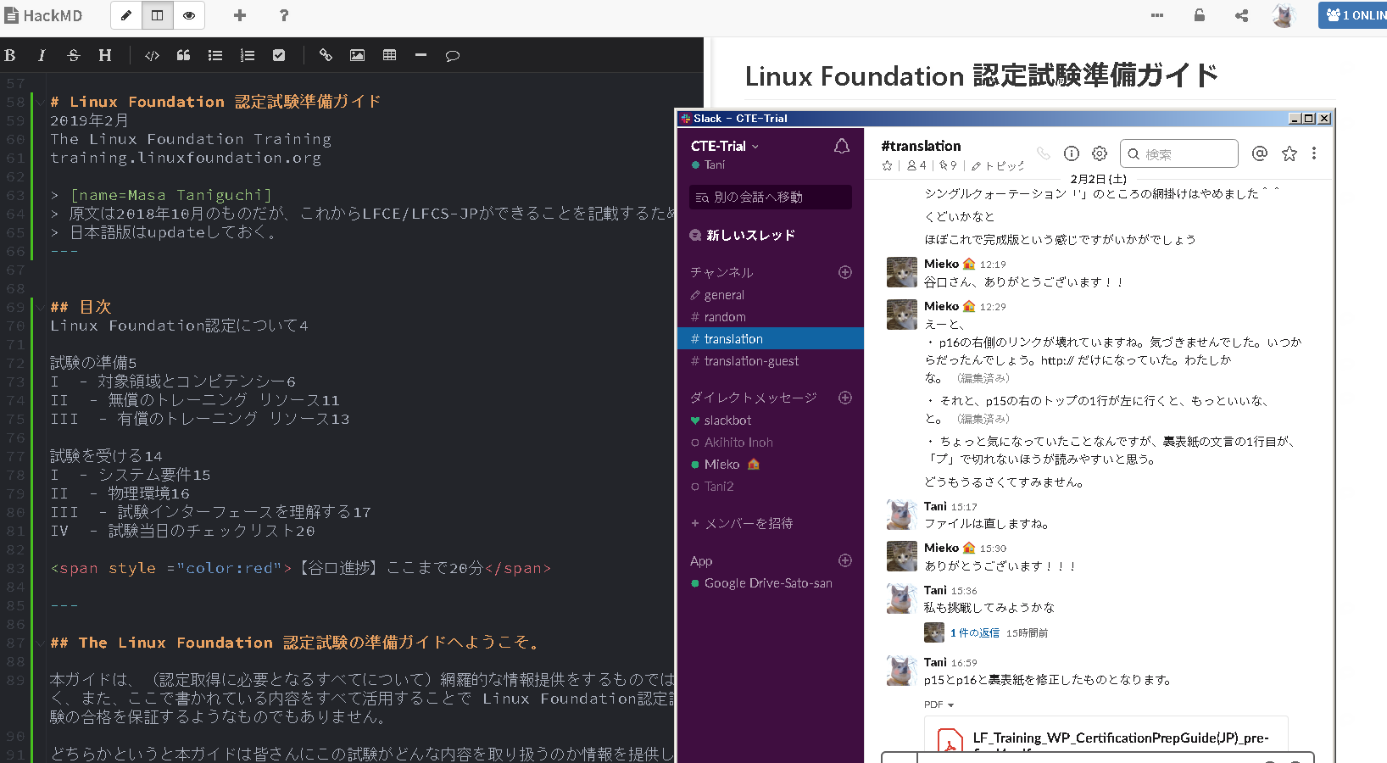
2nd トライアル：クロスレビューの様子
Hackmdでのリアルタイム同時編集
Slackでのチャットコミュニケーション

Slide 15
2nd トライアル：結果
成果物： 「Linux Foundation 認定試験ガイド」 （１）紹介・DLサイト https://hackmd.io/LCiwQGyfQKysQBVQDj61kw （２） PDFスライド https://github.com/maabou512/CertPrepGuide
作業期間： （１） 2018年12月27日～2018年12月27日（１日間）
翻訳：Google機械翻訳 ⇒5分
レビュー ⇒45分
（合計：50分）
（２） 2018年12月28日～2018年1月28日（32日間：Indesignによるリリース作業を多く含む）
翻訳：Google機械翻訳 ⇒30分(切り貼り作業が発生）
レビュー－：セルフレビュー ⇒1140分（19h：谷口600分、佐藤540分）
レビュー：オンラインクロスレビュー ⇒550分（計5回実施）
リリース：Indesignへの反映 ⇒420分
（合計：2140分（35h)）
クロスレビューでの抽出TODO⇒約20件（すべてクローズ）

Slide 16
2nd トライアル：結果（続き）
評価指標
（１）紹介・DLサイト翻訳
進捗効率 ：240 ワード/日 （104ワード/0.5日）
作業効率（翻訳＋レビュー）：0.24分/人・ワード （50分/2人/104ワード＝0.24）
（２）スライドPDF翻訳
進捗効率 ：131ワード/日 （4212ワード/32日間※ ）
作業効率（翻訳＋レビュー※）：0.20分/人・ワード （1720分/2人/4212ワード＝0.20）
※注）実際には翻訳とレビューに加えてリリース作業（Indesignチェック）が入っており実際はこれよりよくなる

Slide 17
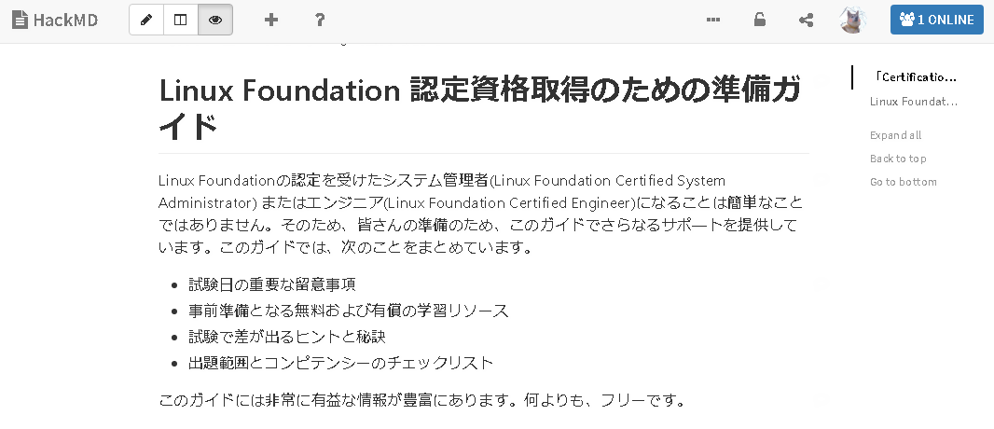
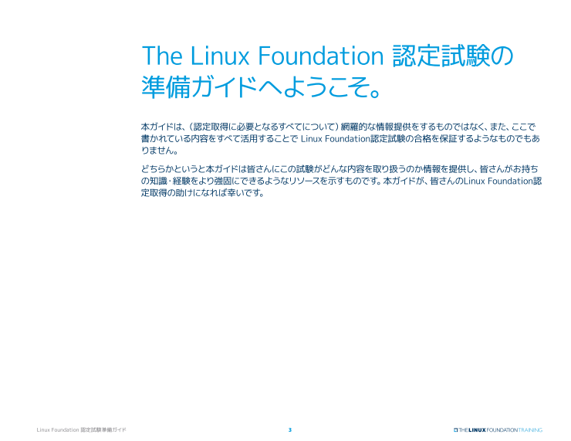

2nd トライアル：結果（成果物）
Webサイト紹介文
準備ガイド

Slide 18
トライアル結果まとめ
 | 1st トライアル | 2nd トライアル(1) | 2ndトライアル(2)
人数 | 1人 | 2人 | 2人
ワード数 | 3600 | 104 | 4212
翻訳時間合計 （機械翻訳）【分】 | 30 | ５ | 30
レビュー時間合計【分】 | 960 | 45 | 1690
結果①進捗効率 【ワード/日】 （大きいほどよい） | 113^{※1} | 240^{※2} | 131^{※2}
結果②作業効率 【分/人・ワード】 （小さいほどよい） | 0.26^{※1} | 0.24^{※2} | 0.20^{※2}
特記事項 | - | - | 20件ほどのTODO抽出 (全て解決）
※１：実際のところ1人でレビューは完結しないので指標はこれよりも悪くなる
※２：実際には翻訳とレビューに加えてリリース作業（Indesignチェック）が入っており指標はこれよりよくなる

Slide 19
現時点での考察
翻訳を機械翻訳で省力化し、複数人でリアルタイムでクロスレビューを細かく実施するやりかたは、1人の独力、複数人のシーケンシャルレビューよりも；
リードタイムを短くできる可能性がある（1人⇒2人の場合観測）
作業そのものを効率化できる可能性がある（同上）
さらに、TODO抽出をしやすくし、品質を向上させる可能性もある
つまり、このやり方では1人でやるより 複数でやる方が、 早く、効率的でさらには高品質になることが 期待できそう
P7で意図したこと（右図）は直接比較ができないが 間接的には有効であることが期待できる

Slide 20
知見・所感
【プロセスについて】
レビューはとてもしやすい。気を遣わなくていいので躊躇なく手を入れられる
レビュープロセスは、以下のように細分化できそう（まだラフだが）
準備
翻訳
レビュー
リリース
内容レビュー（セルフ＋クロスレビュー）
TODO抽出・管理・対応
文書体裁などアウトプット定義
分担
用語
訳語統一
体裁
チェック

Slide 21
知見・所感
【Google機械翻訳について】
非常に興味深い翻訳体験。Google翻訳は、同じ原文や単語を同じ訳文にするとは限らないのが不思議
基本的にほぼ翻訳として成立していない。99%はレビューで手を入れなくてはいけない
機械翻訳の特徴：
①文章間のつながりがとても悪く正直まともに読めない
②主語を結構間違える
③である調と、ですます調が混在する
④隠喩的な表現がとても弱い
⑤用語が統一されない
⑥人間がやらないミスを平気でやる。
⑦本質的な意味までは捉えていない

Slide 22
今後の展望（課題感も含め）
プロセスの改善→3rd トライアル?人数を3人～4人に増やすとどうなるか。
リードタイム短縮（事前作業計画とスケジュール確保）
作業の効率化（進捗管理自動化など）
品質の向上（チェックリスト整備などは意味がありそう）
楽しさの増大
ツール類の改善
Hackmd⇒評価指標測定機能（作業時間測定など）、チャット機能アドオン、レスポンス改善（東京リージョンに立ち上げてみる）など
Slackなど⇒TODO管理のしやすさ
Indesign⇒デザインチェックをリアルタイムにできないか
機械翻訳の質をあげるにはどうするか？
機械翻訳の癖をなくすための再学習の仕組みはないか？
その仕組みが翻訳そのものを効率化、高品質化する期待がある

Slide 23
その他リソース
「 Collaborative Translation Effort（CTE）2nd トライアル作業仕様」
https://hackmd.io/xhHAQBZcTmmgEGRNgrzNhQ
→トライアルの背景、課題および2ndトライアルの進め方などについて説明

